Slide 1
A fürdőkben megvalósítható energetikai fejlesztési lehetőségek
Fodor Zoltán, GEOWATT Kft.

Slide 2
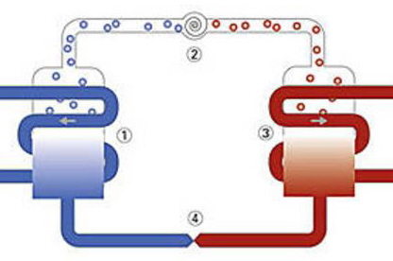
Hőszivattyúk működése ,főbb paraméterei
A kompresszoros hőszivattyú körfolyamata
/Egyfokozatú kompresszoros fojtásos,száraz ciklus/
A COP érték
A hőszivattyú leadott fűtőteljesítményének és effektív teljesítményfelvételének az aránya.
Coefficient of Performance
COP= Hasznos telj.W/telj.felvétel W
COP = T_{C} / (T_{C} – T₀)
SPF (SCOP)érték
Szezonális teljesítmény faktor. Az épületbe egy szezonban bevitt fűtési energia mennyiség kWh/ az egy fűtési szezonban elfogyasztott elektromos energia mennyiséggel kWh

Slide 3
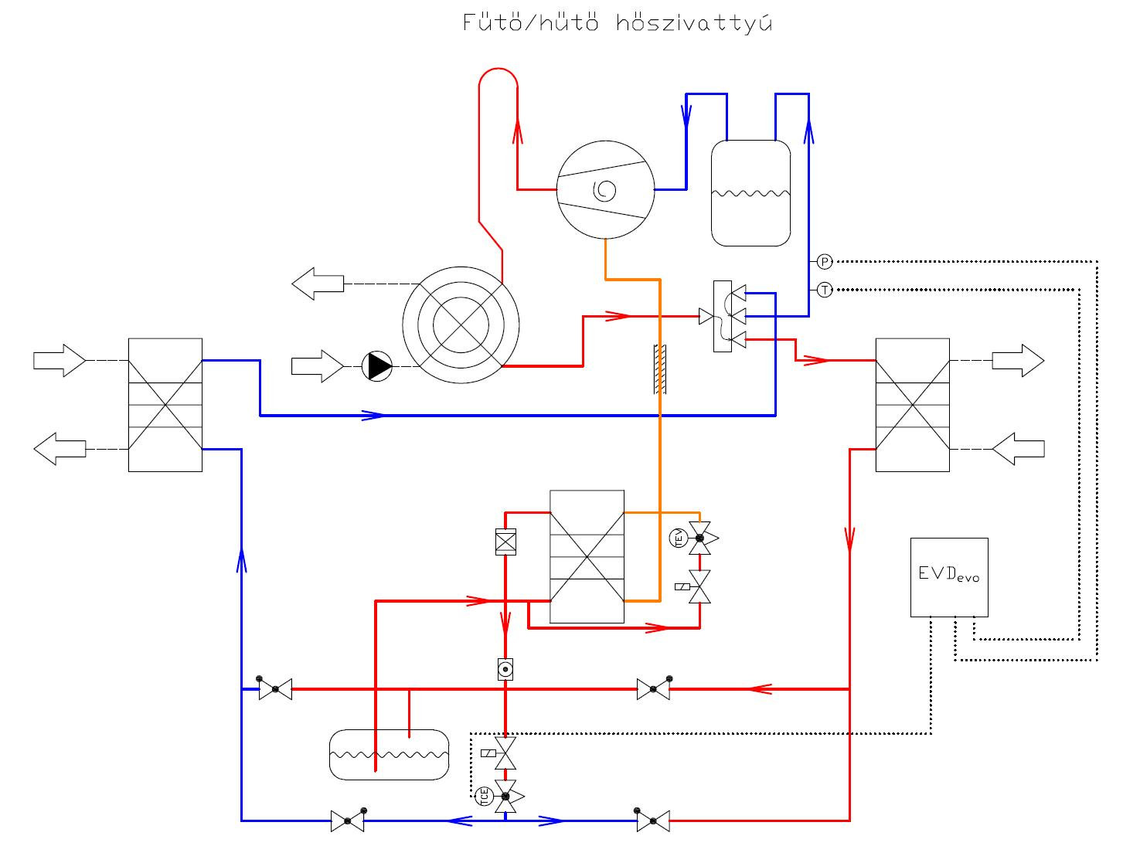
A VAPORLINE GBI(x)-HACW típusú hőszivattyúk valós reverzibilis „EVI „körfolyamata.
Az alkalmazott körfolyamat,a beépített hűtőköri szabályzás és egyéb beépített hűtőköri elemekkel sikerült magas szintre emelni a pillanatnyi COP értékeket ,stabilizálni a kimenő fűtési teljesítményt az egyes hőfokszinteken, s ezzel minden eddiginél magasabb SPF(Seasonal Power Factor) elérése lehetséges „Vaporline” hőszivattyúinkkal.
Notes:
A gőzbefecskendezéses COPELAND EVI kompresszorokhoz cégünk egy reverzibilis (fűtő-aktív hűtő-HMV)
körfolyamatot dolgozott ki. E körfolyamatot valósítottuk meg a hőszivattyúinkban. A fejlesztés legfőbb célkitűzése a lehető legmagasabb SPF érték, a magas fűtési hőfokszint elérése,valamint a magas hőmérsékletű termálvizek magas COP értékű hasznosítása.
GBI(09-96)-HACW /alapkészülékek/ -
-Multifunkciós hőszivattyú (fűtés-aktív hűtés HMV termelés).
10-100 kW egységteljesítményben,
10 db teljesítmény fokozatban,
HMV előállítás desuperheaterrel./opc.: aktív-passzív hűtéssel kombinálva/
HMV kapacitás a fűtési teljesítmény 15%-ban.

Slide 4
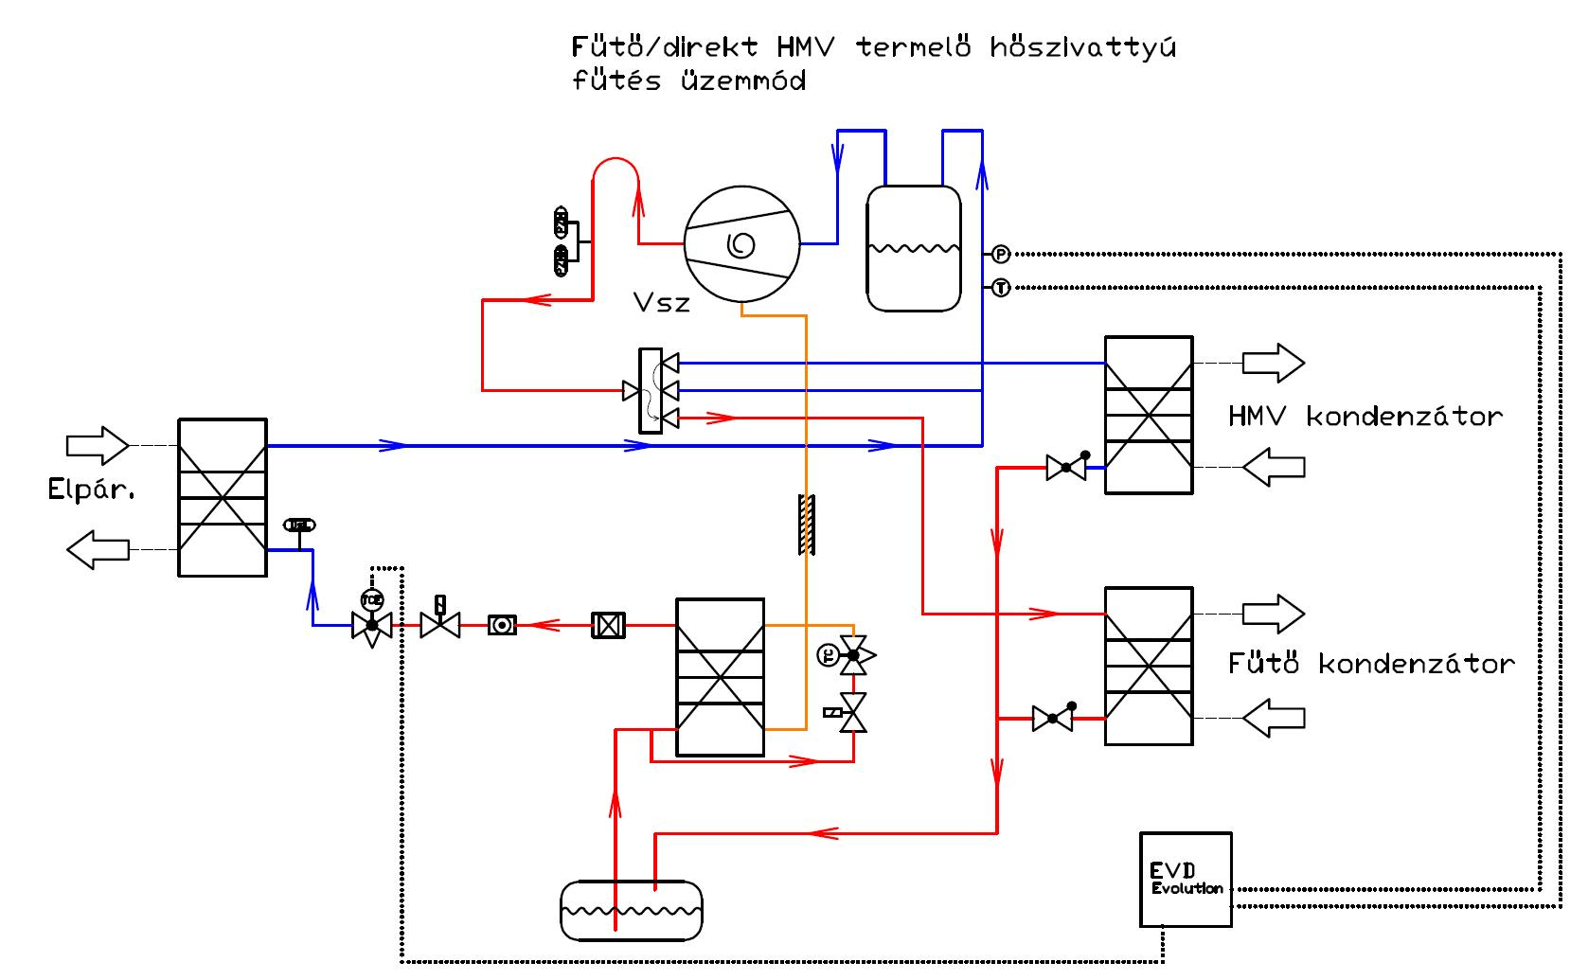
Multifunkciós készülékek
Ezzel a megoldással egy rossz kihasználtságú , külön hőszivattyús készülék kiváltása lehetséges.
A HMV előállítás tulajdonsága,hogy az egyidejűségek miatt viszonylag nagy teljesítmény igények keletkeznek.
Abban az esetben azonban,ha a „Vaporline” kétkondenzátoros (HDW) készüléket alkalmazunk az épület fűtésére és HMV ellátására, akkor 1/3-al javítjuk a fűtő hőszivattyúk kihasználtságát, és megspórolunk egy több millió Ft-os beruházást ,vagy egy rossz hatékonyságú külső hőcserélős rendszert.
Két kondenzátoros készülékek. GBI(x)-HDW típusok
Notes:
Példaként említhetnék egy szállodát-ahol alacsony hőmérsékletű fűtésre vannak beépítve hőszivattyúk külső léghőmérséklet szabályozással. Az előkészítő konyha miatt 60⁰C-os HMV-re van szükség.
Egy ilyen estben külső hőcserélő alkalmazásakor csak 30-40⁰C közötti hőmérsékletű HMV-t lehetne előállítani. A megoldás ilyenkor az ,hogy külön hőszivattyút célszerű beállítani a lehető legmagasabb kondenzációs hőfokszintre HMV előállítására. A kihasználtsága ennek a hőszivattyúnak 1/3-a a fűtési hőszivattyúk kihasználtságának!

Slide 5
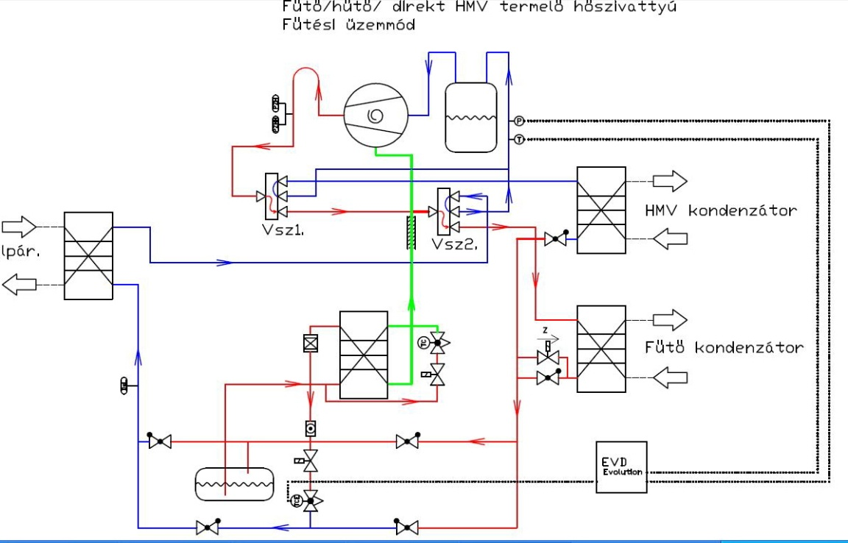
Multifunkciós készülékek
Két kondenzátoros Fűtő-Hűtő –HMV készülékek.
GBI(x)-HACDW típusok
Mind nagyobb az igény a fűtő-aktív hűtő –HMV termelő hőszivattyúkra. A „Vaporline” kétkondenzátoros (HACDW) készüléket alkalmazva az épület fűtésére-hűtésére és HMV ellátására, 1/3-al javítjuk a hőszivattyúk kihasználtságát, és megspórolunk egy több millió Ft-os beruházást ,vagy egy rossz hatékonyságú külső hőcserélős rendszert.
Notes:
A család fejlesztés alatt!

Slide 6
A Vaporline hőszivattyúk előnyei a forgalomban lévő hőszivattyúkhoz képest.
-Lényegesen magasabb SCOP (SPF) érték, s így alacsony üzemköltség az EVI körfolyamatnak és a beépített hatékonyság növelő elemeknek köszönhetően. Lényegesen magasabb CO₂ megtakarítás az üzemeltetés során. (Az EU-s import geotermikus hőszivattyúk nem készülnek EVI körfolyamattal,hűtőközeg tartállyal, és többnyire EEV szeleppel sem!)
-Magas hőmérsékletű fűtési rendszerek is hatékonyan üzemeltethetők.
(Az EU-s import geotermikus hőszivattyúk nem alkalmasak magas hőmérsékletű fűtési rendszerek hatékony üzemeltetésére)
A Vaporline hőszivattyúk alkalmasak viszonylag magas hőmérsékletű termálvizek magas COP értékű hasznosítására.
A Vaporline hőszivattyúk multifunkciós kivitelűek is lehetnek,s ezzel a kihasználtságuk ,alkalmazhatóságuk javul. (Fűtés-aktív hűtés-HMV)
(Az EU-s import geotermikus hőszivattyúk nagy többsége csak fűtő hőszivattyú.)

Slide 7
Fő paraméterek
Coefficient of Performance
COP= Hasznos telj.kW/kW telj.felvétel
Energy Efficiency Ratio
EER= Hütötelj. kW/ kW - telj.felvéte
SCOP(SPF)=fűtési energia kWh/ kWh energia felvétel
SEER /hűtési üzemmódban/

Slide 8
. Az uszodák hőellátása
A jelenlegi állapot:
Sok helyen gondot,súlyos terhet okoz a hőtechnikai szempontból hagyományos szemlélettel tervezett fürdők üzemeltetése.
A hagyományos energetikai szemlélet
Főbb jellemzői:
20 °C feletti vizek elfolyatása a közcsatornába
vagy felszíni vizekbe;
földgázkazánok és nagy kapacitású szellőző
gépek alkalmazása ;
üzemeltetési és működtetési zavarok a nagy
energiaköltségek miatt
Notes:
Gyakorlatilag minden fürdő esetén naponta jelentős mennyiséget képvisel ,a 20⁰C feletti hőmérsékletű vizek kiengedése a természetbe.
Ez tetemes ingyen energia elpocsékolását jelenti, holott ezen intézmények hőenergia szükséglete igen magas! A legtöbb esetben ezen energia szükségletet gázkazánok beépítésével biztosítják!
A CO₂ kibocsájtás csökkentés iránti igény,valamint az energiahordozók árának drasztikus növekedése mindinkább szükségessé teszi a tervezőmérnöki szemlélet megváltozását és a hulladékhő gazdaságos felhesználását.
Emellett szintén szemléletváltást követel a szellőzési igények kielégítése. Jelenleg sok esetben a komfortbiztosítással nem indokolható mértékű szellőzési kapacitásokat terveznek be . Ez még nem is lenne gond ha ezen berendezések az igényeknek(bentartózkodó személyek száma) megfelelően szabályozottak lennének. (teljes kapacitású frisslevegős párátlanítás éjszaka.
Az üzemköltségek drasztikus emelkedése egyes helyeken a fürdők működtetését ellehetetleníti. Pl: Nyírségi település 25*12m-es medenéjének üzeme.

Slide 9
Az energiatudatos szemlélet elemei fürdőknél.
Hőszivattyúk alkalmazása
Elsőként az elfolyó víz hőjét hasznosítva (hulladékhő), és a környezetbe alacsony hőfokszinten elengedve. (max.12-15⁰C)
Magas SPF értékű hőszivattyúk alkalmazása
A hőszivattyúkat feladatra és hőfokszintre külön - - választva alkalmazzuk.
Magas elpárolgási hőmérsékletű hőszivattyúk alkalmazása,az elpárolgási hőfokszint maximalizálása a legmagasabb elérhető SPF érdekében. Előtét hőcserélők alkalmazása
A fűtési,HMV,felfűtési szellőzési hőigények optimalizálása,az egyidejűségek figyelembe vételével
Notes:
A komplex energetikai szemlélet (energiatudatos szemlélet) lényege, hogy az épület hőellátásához az elfolyó termálvíz hőjét ún.magas SPF értékű hőszivattyú betervezésével hasznosítsuk a lehető legmagasabb SPF értékkel,s egyben alacsony hőfokszintre szorítsuk az elfolyó termálvíz hőmérsékletét (12 °C),megszüntetve a környezet hőszennyezését.
A beépített hőszivattyúkat a feladat és fűtési hőfokszintek alapján különválasztjuk, ezzel maximalizálva az elérhető SPF értéket: épület-fűtés, uszoda hőntartás, hmv, valamint légtechnikai kalorifer fűtés.
A hőszivattyú elpárolgási hőfokszintjét maximalizálva alakítsuk ki az elpárologtató oldali tápvíz hőfoklépcsőjét: speciális elpárologtató méretezéssel vagy külső hőcserélő méretezéssel.
A további lényeges szempont, hogy optimalizáljuk a beépített fűtési- és szellőzési teljesítményeket,
kapacitásokat: a felfűtési hőigény évente kétszer jelentkező igény, amelynek időpontját jól lehet tervezni. Amennyiben a medencék felfŰtésének időpontját fűtési szezonon kívül tervezzük, úgy az összes egyéb célra beépített kapacitás „szabad”, vagyis azokat a medencék felfűtésére lehet fordítani a komfortszint csökkenése nélkül.

Slide 10
Az energiatudatos szemlélet elemei.
A párátlanítás energiatakarékos megoldása
Kombinált –párátlanító szellőztető- uszodai párátlanítók alkalmazása.
A legfőbb szempont:
Csak annyi külső(friss) levegőt engedjünk az uszodába,amely a komfortérzet fenntartásához feltétlenül szükséges!
.Célszerű a hővisszanyeréssel ellátott,visszakeveréses és hőszivattyús(kompresszoros) párátlanítók alkalmazása.
Kisebb rendszereknél hatékony megoldás a hővisszanyeréssel ellátott légkezelő és csak belső levegővel dolgozó párátlanító hőszivattyú alkalmazása.
Notes:
A párátlanító hőszivattyú alkalmazásával, és ezzel összhangban a külső szellőző levegő mennyiségének optimalizálásával töredékére csökkenthető a légtechnikai kalorifer fűtéséhez szükséges fűtési teljesítmény.

Slide 11
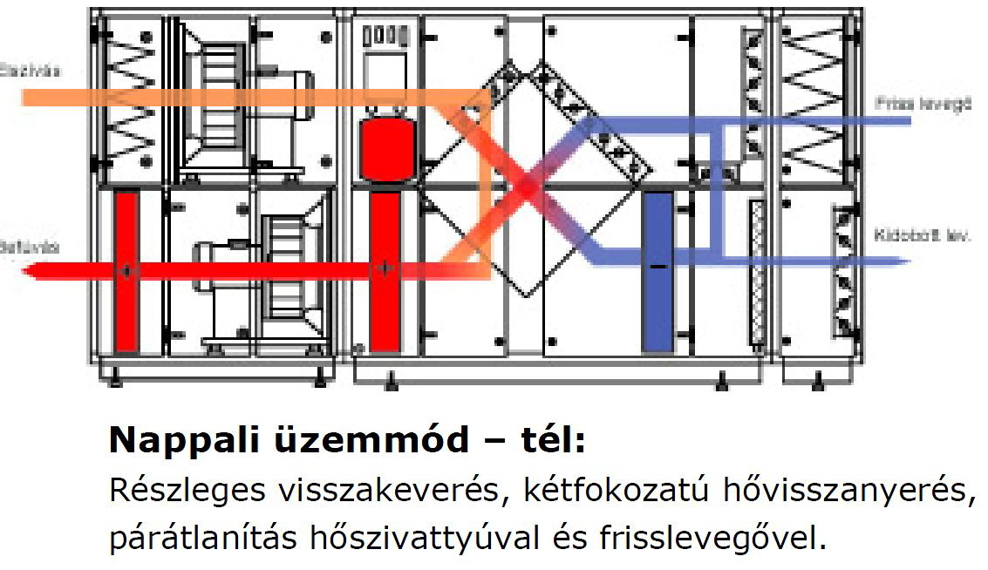
1.3. Az uszoda párátlanítás energiatudatos megoldása
A modern, energiatakarékos gépészeti berendezések alkalmazása nélkül, ma már elképzelhetetlen egy uszoda gazdaságos üzemeltetése.
VDI 2089 tervezési segédletre épül. (lev.hőm. 2-4K val magasabb,mint,a víz. Max 34C)
Relatív páratartalom 40-64%
Kötelező frisslevegő mennyiség: 20-40 m3/h/fõ
Notes:
A szabvány, az uszoda páramentesítéséhez egy légmennyiséget ír elõ, a hõszivattyú alkalmazása nem feltétlenül szükséges. A hõszivattyú alkalmazása energiagazdálkodási kérdés.
Friss levegõvel történõ szellõztetés:
Ez az eljárás viszonylag egyszerû kialakításhoz és olcsó beruházáshoz vezet, de magas üzemeltetési költségeket jelent.
Visszakevert levegõvel történõ szellõztetés:
A visszakeverés mértékének a kötelezõ friss levegõ mennyiség szab határt, amely 20-40 m3/h/fõ értékre
vehetõ fel. Visszakeveréses rendszerek szabályozását úgy alakítják ki, hogy a zsaluzat mindig a fejlõdõ pára
mennyiségének megfelelõ frisslevegõt engedi a medencetérbe jutni.
Hõvisszanyerés az elszívott levegõbõl és az elfolyó vizekbõl:
A hõszivattyús levegõszárítás energiaköltségeit csökkenteni lehet a távozó és a frisslevegõ közötti hõcserével. Egy hõcsõ
vagy egy lemezes hõcserélõ beépítésével az elpárologtató elõtt a távozó (szárítandó) levegõt elõhûthetjük, illetve a kondenzátor elõtt a frisslevegõt elõfûthetjük. Ezáltal a kompresszor teljesítményfelvétele nagymértékben csökkenthetõ.
A hõszivattyús hûtõkörfolyamatnak az uszodaklimatizálásnál azért is nagy szerepe van, mert az
uszoda levegõjét nemcsak frisslevegõ bevezetésével lehet szárazabbá tenni, hanem a nedvesség
kondenzálásával is.
„A hagyományos ki-be szellõztetéssel szemben lényegesen alacsonyabb energiafelhasználás szükséges az uszoda páramentesítéséhez, az uszodából elszívott levegõ hõszivattyúval történõ harmatpont alá hûtésével.
Ezután az így kiszárított levegõt a saját – lehûtésnél elvont – hõjével visszafûtve, minden energiaveszteség
nélkül. A hõszivattyú mûködtetéséhez szükséges befektetett energia hõvisszanyerésként áll rendelkezésre.
Az uszoda levegõjének frissítéséhez, meghatározott külsõlevegõ hányad bekeverése (higiéniai okokból)
lehetséges.” Menerga kézikönyv.

Slide 12
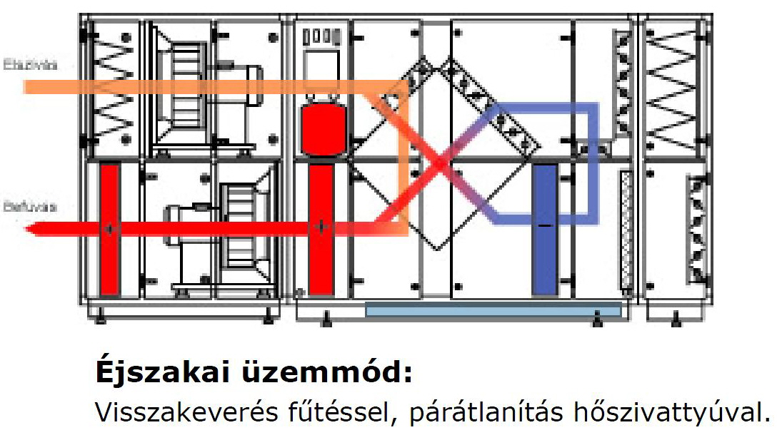
1.3. Az uszoda párátlanítás energiatudatos megoldása
Notes:
Megjegyzés.

Slide 13
Az uszoda párátlanítás energiatudatos megoldása
Példa
25m*12m-es kútvizes medence
25000m³/h-s frisslevegős légkezelő, 480 kW teljesítményű kaloriferrel
Medencevíz fűtésére: 270 kW, medencetér fűtésére: 40 kW
Összes hőteljesítmény igény: 790 kW!
-Hőszivattyús párátlanítással
20m³/h/fő légszükségletet megmaradó 1db 3500m³/h-s készülék látja el,33 kW beépített kalorifer teljesítménnyel.
A hőszivattyús medence kondícionálók (2db PC-75)légfűtésére-kizárólag medencevíz fűtési üzemmódban 60kW fűtési telj.szükséges
A PC-k üzemük közben vagy a levegőt,vagy a medence vizét fűtik 68,7 kW teljesítménnyel.,amely a párából elvont hőből és a kompresszor hajtásához szükséges teljesítményből áll.
Az 5%-os napi vízcsre fűtési teljesítmény igénye:
A napi vízcsere:∼35m³ 10⁰C-os víz, amelyet 28⁰C-ra kell felmelegíteni. A Δ_{t}=18⁰C. Q=735 kWh/nap. Ez alapján a medence hőntartás szükséges fűtési teljesítmény igénye: 30kW!
A teljesítmény igény megtakarítás: 660 kW !
Notes:
Nyíradony:
A medencetér párátlanítása:
A jelenlegi rendszerben 2db 9000m³/h-s, valamint 2db 3500m³/h-s hővisszanyerővel ellátott frisslevegős légkezelő berendezés látja el a párátlanítási feladatot. A 25000 m³/h- frisslevegővel a pára rejtett hője teljes egészében távozik az épületből,-hűl a medence vize-amelyet mégy nyári üzemmódban is folyamatosan pótolni kell.- Jelen esettben gázkazánokkal termelt hő segítségével. Téli üzemmódban ezen kívül a hővisszanyerővel 12-15⁰C hőmérsékletre felmelegített igen nagy mennyiségű levegőt 30⁰C hőmérsékletre kell megemelni. Ehhez a 4db beépített légkezelőbe 480kW teljesítményű kalorifer van beépítve. Ez csak a levegő hőmérsékletét hivatott a téli körülmények között értéken tartani. Ehhez jön még a medencevíz fűtési igényére beépített 270 kW fűtési teljesítmény.,valamint a medencetér fűtésére beépített 40kW teljesítmény.
A medencetér fűtési energia ellátására így a jelenlegi rendszerben összesen 790 kW beépített hőteljesítmény áll rendelkezésre.
Átalakítás a medence szellőző gépházban:
A jelenleg beépített 4 db szellőző gépből 3 db kiépítésre kerül . A megmaradó 1db 3500m³/h-s készülék látja el a 20m³/h/fő légszükségletet a PC párátlanítókkal sorba kötve.
Ennek megfelelően a szükséges frisslevegő cserét 33kW beépített fűtési teljesítménnyel a 3500m³/h levegő szállítású Rosenberg légkezelő látja el.
A PC medence kondícionálók légfűtésére –kizárólag medencevíz fűtő üzemmódban-60kW fűtési teljesítmény szükséges. A PC-k kimenő fűtési teljesítménye 3*22,9kW=68,7 kW. Ez a párából elvont hőből és a kompresszor hajtásához szükséges elektromos teljesítmény igényből (3*4,4kW=13,2 kW) tevődik össze. A PC tehát üzeme közben vagy a levegőt,vagy a medence vizét fűti 68,7 kW teljesítménnyel.

Slide 14
NORDIC PC75 medencekondícionáló hőszivattyú

Slide 15
Az elfolyó termál hulladékhő, illetve termálhő hasznosítása hőszivattyúkkal
Az elsőként megvizsgálandó szempontok:
Honnan tudjuk biztosítani a szükséges hőmennyiséget,és milyen hőfokszinten
Milyen célra kell biztosítani a hőt, és milyen max. hőfokszinten.
A rendelkezésre álló és szükséges kapacitások összhangjának ellenőrzése.
A szükséges hőteljesítményű és tervezett típusú hőszivattyúk tömegáram igénye.
Az alkalmazni kívánt hőszivattyúk paraméterei
Meg kell vizsgálni,hogy alkalmasak-e a feladat megfelelő szintű ellátására.

Slide 16
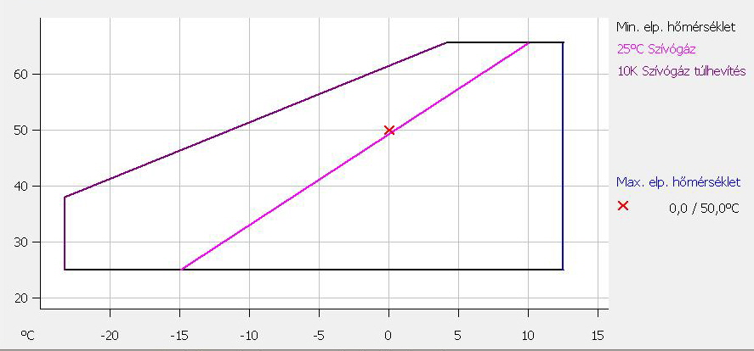
A hőszivattyúk alkalmazhatósága magas hőmérsékletű vizek hasznosítására.
A hőszivattyúk alkalmazhatósági tartománya
ZP72 KCE-TFD légtechnikai alkalmazásra szánt kompresszor
Egy ilyen kompresszorral szerelt hőszivattyú max. 18-19⁰C hőmérsékletű vizet tud hasznosítani. Magasabb vízhőm. esetén a COP nem nő, üzemzavar állhat elő.

Slide 17
A hőszivattyúk alkalmazhatósági tartománya
Copeland ZH13KVE-TFD (R407C) kompresszor
alkalmazhatósági tartománya
17,5/66,7⁰C-on a COP= 3,8
Egy ilyen kompresszorral szerelt hőszivattyú
A medencét 40⁰C-os hőfokszinten COP=6,5-el képes fűteni.

Slide 18
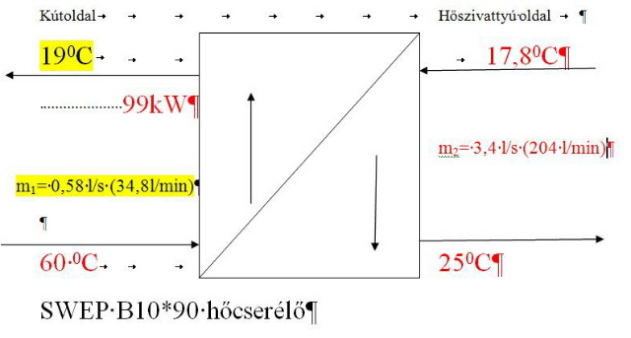
A hőfokszint beállításának technikai megoldása.
-Amennyiben 10⁰C ,vagy magasabb hőfokszintű elfolyó víz áll rendelkezésre,akkor elsődlegesen ennek hasznosításában kell gondolkodni!
Vaporline GBI66-HW 25/50⁰C elpárologtatási telj.: 99,0 kW ,COP=5,8 ; m₂= 3,4 l/s

Slide 19
A célszerűen alkalmazható hőszivattyúk technikai követelményei.
A közbenső hőcserélővel zárt a rendszer
Milyen hőszivattyút válasszunk?
Víz-víz?
Folyadék víz?
Víz-víz hőszivattyú a megfelelő, de a elpárologtató körét fagyállósítani célszerű,mert a kútoldali szivattyú meghibásodása problémát okozhat!!
Presszosztát beállítást ellenőrizni!
Zárt szondás hőszivattyú választás esetén az alacsony oldali presszosztátot mindenképp ⁰C-fok fölé kell állítani!
Notes:
- Speciálisan magas hőfokszintre méretezett hőszivattyúval lehet csak jó eredményeket elérni. -3C-fok és 24C-fok közötti elpárolgási tartományt nem lehet egylépcsőben áthidalni. A legtöbb esetben még a 10C-fokra optimalizált víz-víz hőszivattyú is 24C-fokos elpárolgási hőmérsékletnél 20-30%-os veszteséggel dolgozik,mert a megnövekedett hűtőköri tömegáramok nagy ellenállás veszteséget szenvednek.

Slide 20
A célszerűen alkalmazható hőszivattyúk technikai követelményei.
Mint látható egy széles működési .tartományű hőszivattyú 50C-fokos vizet max. COP=5,19 értékkel tud előállítani .
Vaporline GBI66-HW gőzbefecskendezéses kompresszorral
Notes:
Hatékonyság szempontjából,csak a magas elpár.hőfokszinttel rendelkező kompresszorokkal szerelt hőszivattyúk alkalmasak!
-Mint látható egy széles működési .tartományű hőszivattyú 50C-fokos vizet max. COP=5,19 értékkel tud előállítani Lád 11.lapon lévő ábra ábra

Slide 21
A célszerűen alkalmazható hőszivattyúk technikai követelményei
Az átlagos 12,5C-fokos elpár. hőm. hőszivattyúval-bármilyen magas hőmérsékletű tápvíz áll rendelkezésre, 50C-fokos tápvíz előállításánál a max.elérhető COP=4,34 !
Notes:
Lásd.: 10.lapon lévő ábra
Az átlagos 12,5C-fokos elpár. hőm. hőszivattyúval-bármilyen magas hőmérsékletű tápvíz áll rendelkezésre, 50C-fokos tápvíz előállításánál a max.elérhető COP=4,34 !

Slide 22
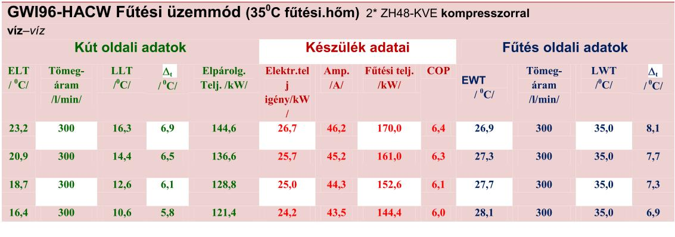
A célszerűen alkalmazható hőszivattyúk technikai követelményei
Notes:
A telj.táblázatból nyomon követhető,hogy mi a különbség az elpárolgási hőmérséklet és a feljövő talajvíz hőmérséklet között. A hőszivattyú COP értékét a vízoldali hőfokok Különbsége határozza meg,amelyet erősen bofolyásol az elpárologtató és kondenzátor méretezése. Minél kisebb a hűtőközeg-víz oldali hőfokkülönbség annál jobban közelítjük a komprresszor COP értékét, amely alapvetően a hűtőközeg elpárologtató és kondenzációs hőfokszintjeinek a különbsége.

Slide 23
A rendszerkialakítás az SPF optimalizálás függvényében.
Az uszodáknál előforduló fűtési igények:
Uszoda víz fűtés 26-32⁰C (35-40⁰C fűtővíz hőm.)
Uszoda tér fűtés 45⁰C
Nagymennyiségű HMV 55⁰C
Légtechnikai kalorifer fűtése: 63⁰C
Az SPF érték optimalizálása miatt az egyes adott hőfokszinteket külön célszerű kezelni!
- Az adott igényekre külön hőszivattyút kell választani.

Slide 24
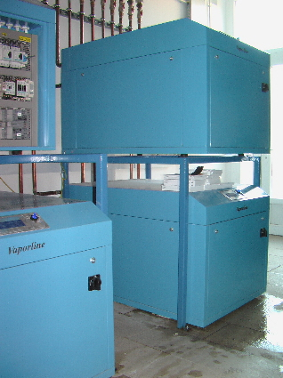
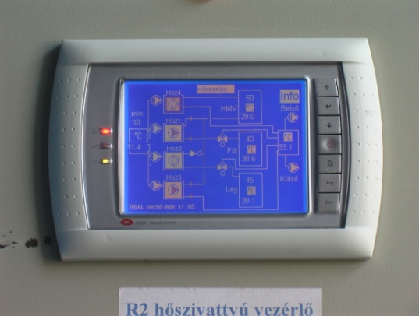
Nagykőrösi rendszer
.
^{[1]} víz
Eredetileg számított hőigények
Az épület hővesztesége: 64,6 kW.
A légtechnika hőigénye: 140 kW. A medencék hőigénye hőntartáskor: 40 kW.
A 25 m-es úszómedence hőigénye felfűtéskor: 140 kW.
A tanuszoda hőigénye felfűtéskor: 50 kW.
A hmv^{[1]}-ellátás hőigénye: 70 kW.
Összesen: 440kW
Notes:
A kültéri medence felfűtésére - a téli fűtési idényt kivéve - termálvizes hőcserélő alkalmazását tervezték. Ez a hőcserélő kisebb termálvíz tömegárammal a kültéri medence hőntartására is szolgált volna.
A légtechnikai hőigény biztosítására 2 db Vitodens 80 kW teljesítményű kondenzációs földgázkazánt terveztek. Ezek a kazánok kizárólag a légtechnikai léghevítők fűtésére szolgáltak volna.
Az épület földszintjén külön gépészeti helyiségben tervezték elhelyezni a kaszkádkapcsolású Vitocal WW/WWWS 145 típusú 114,2 kW teljesítményű hőszivattyút. A hőszivattyú a visszahűtött, puffertárolóban lévő termálvíz hőmérsékletét 35 °C-ra lett volna hivatott emelni. A hőszivattyú ezzel a termálvízzel az épületet és a HMV tárolót fűtötte volna. A HMV előállítása a hőszivattyú előnykapcsolásával volt elképzelve.

Slide 25
Nagykőrösi rendszer előzetes terve
Ennél a megoldásnál a légkezelők a nagymennyiségű friss levegővel oldották volna meg a medencetér relatív páratartalmának megfelelő értéken való tartását.
Az alkalmazni kívánt berendezések:
– VENTUS VS-100-L-PMCH1 (12 000 m³/h) ,valamint – VC-21-R-PH (2600 m³/h) típus jelzésű légkezelők
Vitocal WW/WWWS 145 típusú 114,2 kW teljesítményű hőszivattyú.
A hőszivattyú a visszahűtött, puffertárolóban lévő termálvíz hőmérsékletét 35 °C-ra lett volna hivatott emelni. A hőszivattyú ezzel a termálvízzel az épületet és a HMV tárolót fűtötte volna. A HMV előállítása a hőszivattyú előnykapcsolásával volt elképzelve.
A terv hibája továbbá, hogy a hőszivattyú max. 20 °C-os tápvizének biztosítását a termálvíz és hideg kútvíz keverésével kívánták biztosítani.
Notes:
Beltéri medence felülete: 135m²
A fenti megoldások a jelenlegi szakmai gyakorlatban általánosan alkalmazott tervezési szemléletet tükrözik. A gázkazánok beépített teljesítményeivel igen bőkezűen bántak a tervezők. A terv nem foglalkozott az egyes igények egyidejű jelentkezésének elkerülésében rejlő megtakarítási lehetőséggel. Az egyidejűségek vizsgálatával a beépített hőtermelő kapacitások csökkenthetők (pl.: medencék felfűtési hőigénye). Az épület hőveszteségébe beszámították a szellőzési hőigényt is, amelyet a légtechnikai kalorifer fűtésénél szintén figyelembe vettek. A legnagyobb megtakarítási lehetőséggel a hőszivattyús párátlanítással szintén nem számoltak.

Slide 26
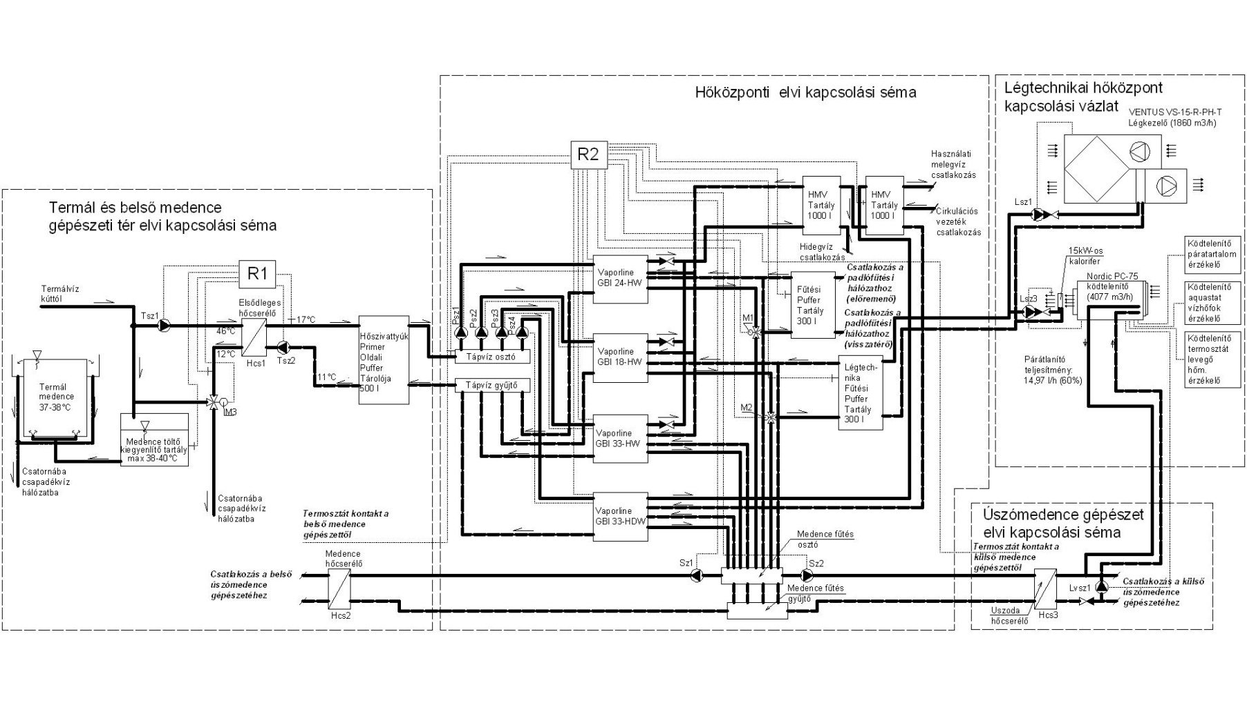
Komplex energetikai szemlélet a nagykőrösi strandfürdő energetikai áttervezésénél

Slide 27
Komplex energetikai szemlélet a nagykőrösi strandfürdő energetikai áttervezésénél
– Párátlanítás: Nordic PC-75; 1 db
Az épületbe bevitt hőáramhoz hozzáadódik a kompresszorok hajtásához szükséges villamos energiából és kompressziós munkából származó hőáram, amely szintén a kondenzátorban vehető át. Ez a hozzáadott hőáram 6 kW.
– A kiválasztott szellőzőberendezés: VENTUS VS-15-R-PH (1830 m³/h, 30m³fő/h)
Az alkalmazott hőszivattyúk:
1 db Vaporline® GBI24-HW többfunkciós készülék:medencetér fűtése + medence felfűtése + hmv-előállítás desuperheaterrel
1 db Vaporline® GBI18-HW többfunkciós készülék: légkezelő léghevítő fűtése + medence felfűtése + hmv előállítása desuperheaterrel.
1 db Vaporline® GBI33-HW fűtő + hmv készítő készülék: az uszodavíz hőntartása + hmv előállítása desuperheaterrel.
1 db Vaporline® GBI33-HDW többfunkciós készülék:
hmv előállítása + medence felfűtése.
Notes:
A medencetér párátlanító a visszanyert hőt folyamatosan a levegő hőmérsékletének adott értéken tartására használja fel. Tavasszal és nyáron viszont lehetőség van a felesleges hőnek a külső medence hőmérséklet tartásában való felhasználásra. Ekkor a párátlanító hűtött levegőt fúj be a medencetérbe. A befújt levegő temperálásához léghevítők szükségesek a PC után, amelyek a fűtéshez szükséges hőt a légtechnikai fűtési puffertárolóból nyerik
Az épület hővesztesége: 27,8 kW
A szellőzési hőigénnyel itt nem lett számolva, mert az a légtechnikánál jelentkezik.
medencék hőigénye hőntartáskor: 40 kW
A 25 m-es úszómedence hőigénye felfűtéskor: 140 kW
A tanmedence felfűtési hőigénye: 50 kW, azonban az egyidejűséget figyelembe véve külön beépített kapacitással nem kell számolni.
A hmv-ellátás hőigénye (38 °C kondenzációs hőmérséklet; 2000 literes hmv tároló): 70 kW
A légtechnika hőigénye:
– A VS-15-R-PH-T légkezelő fűtőegység teljesítménye: 16,6 kW
A hőszivattyú kondenzátoroldali hőmérséklete: 50/40 °C.

Slide 28
Komplex energetikai szemlélet a nagykőrösi strandfürdő energetikai áttervezésénél
Az egyes funkciók ellátására szükséges és a hőszivattyúk a rendelkezésre álló teljesítménye:
medencetér fűtés/GBI24-HW/: 33 kW > 27,8 kW
légkezelő léghevítő fűtése/GBI18-HW/: 25,6 kW > 16,6 kW
uszodavíz hőntartása/GBI33HW/: 45,4 kW > 40 kW
hmv ellátása: 55,5 kW+ desupeheater=70kW
Medence felfűtése: GBI33-HDW/: 142 kW > 140kW(nincs külön teljesítmény beépítve)

Slide 29
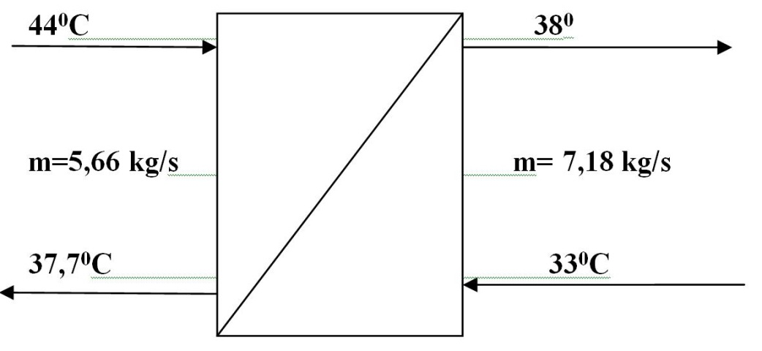
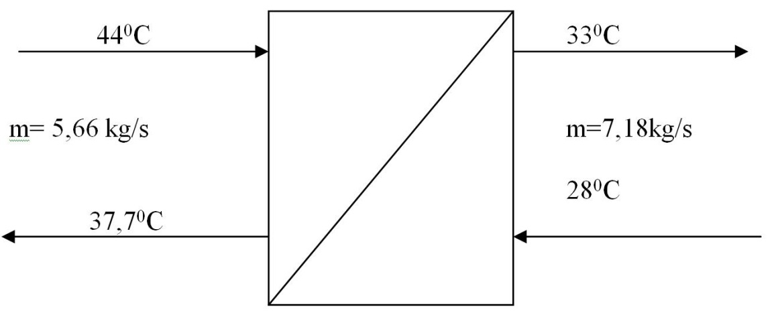
Komplex energetikai szemlélet a nagykőrösi strandfürdő energetikai áttervezésénél
A beltéri medence felfűtése-hőntartása
A HCS2 jelű beltéri medence felfűtés/hőntartás hőcserélő hőfokszintjei. A beltéri medencevíz-hőmérséklet: 33 °C.
Beltéri medence Kültéri medence

Slide 30
Komplex energetikai szemlélet a nagykőrösi strandfürdő energetikai áttervezésénél
Ennél a rendszernél az SPF értékek jól prognosztizálhatók, hiszen a hőszivattyúk állandó elpárologtató oldali hőfokszinteken dolgoznak, és a kondenzátor oldalak is közel állandó hőfokszinteken működnek. A készülékek tesztlabor mérései pedig megbízhatóak. Ennek alapján az egyes hőszivattyúk SPF értékei (primer oldali szivattyúval):
– GBI18 17/55-62 °C (víz-víz) hőfokszinten: SPF = 3,8
– GBI24 17/40-45 °C (víz-víz) hőfokszinten: SPF = 5,3
– GBI33 17/44 °C (víz-víz) hőfokszinten: SPF = 5,0
– GBI33 17/50 °C (víz-víz) hőfokszinten: SPF = 4,3
Jelen esetben azonban a megvalósuló SPF értékeknél erőteljesebben befolyásolja a rendszer energiafogyasztását az a tény, hogy a hőszivattyús rendszerrel csak egy 144 kW-os fűtőteljesítményű rendszert kell üzemeltetni és nem a betervezett 274 kW teljesítményigényűt. A legnagyobb különbség a légtechnikai kalorifer fűtésére beépített teljesítmények között mutatkozik.

Slide 31
Komplex energetikai szemlélet a nagykőrösi strandfürdő energetikai áttervezésénél
A 160 kW teljesítményű kondenzációs gázkazán várható futási ideje egy szezonban -6 hónap fűtési idénnyel és napi 60%-os futási idővel számolva,- 2600 üzemóra/a (416 000 kWh/a). Ez 105%-os hatásfokkal számolva egy szezonban, kerekítve 42 000 Nm³ gázfelhasználást jelent, ami 130 Ft/Nm³ tarifával számolva: 5 460 000 Ft/a. Ezzel a költséggel az eredeti tervek szerint 12 000 m³/h térfogatáramú levegőt kellett volna felmelegíteni.
Az áttervezett rendszerben összesen 1 830 m³/h térfogatáramú levegő melegítésére van szükség. Így a hőszivattyús rendszernél a kalorifer fűtésére egy GBI18-HW hőszivattyút alkalmazunk SPF = 3,8 értékkel. Ugyanannyi működési időt, 2600 üzemóra/a, feltételezve a fűtési energia által elfogyasztott villamos energia:
2600 üzemóra/a * 16,6 kW = 43 160 kWh/a
A hőszivattyú villamos energia felvétele a primer cirkulációs szivattyúval együtt:
43 160 kWh/a : 3,8 = 11358 kWh/a
Ennek költsége „H” tarifával: 11358 kWh/a * 31 Ft/kWh = 352 098 Ft/a
Az évi költség megtakarítás: 5 460 000 Ft/a – 352 100 Ft/a =
= 5 107 900 Ft/a

Slide 32
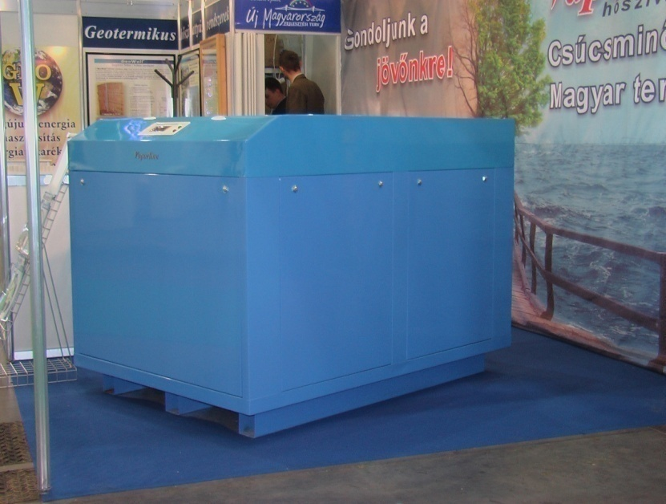
GEOWATT KFT. A Vaporline ® hőszivattyúk fejlesztője és gyártója
Vaporline® hőszivattyúk
Honlap: www. geowatt.hu; email: geowatt@geowatt.hu
Copyright, 1996 © Dale Carnegie & Associates, Inc.

Slide 33
A”Vaporline „GBI(66-80-96)-HACW hőszivattyúk
Nagy fűtési/hűtési teljesítményű (70-80-100kW) hőszivattyúk
Két kompresszoros , teljesítmény szabályozott kivitel.
Max. fűtési előremenő hőmérséklet: 63⁰C
Hűtési hőfoklépcső: 6/12⁰C
HMV hőmérséklet max.:
60⁰C
Külső hőm. alapján szabályzó és monitoring rendszerrel.

Slide 34
A „Vaporline” GBI(24-33-40-48)-HACW hőszivattyúk.
Közepes (26-35-42-50 kW) fűtési teljesítményű és közepes méretű hőszivattyúk, nagy lakó ,ipari,intézményi épületek fűtésére,hűtésére és HMV ellátására.
Egy kompresszoros , kivitel.
Max. fűtési előremenő hőmérséklet: 63⁰C
Hűtési hőfoklépcső: 6/12⁰C
HMV hőmérséklet max.:
60⁰C
Külső hőm. alapján szabályzó és monitoring rendszerrel.

Slide 35
A”Vaporline” GBI(09-13-18)-HACW hőszivattyúk.
Kis teljesítményű hőszivattyúk (9-15-20 kW) családi házak fűtésére,hűtésére és használati melegvíz ellátására.
Egy kompresszoros , kivitel.
Max. fűtési előremenő hőmérséklet: 63⁰C
Hűtési hőfoklépcső: 6/12⁰C
HMV hőmérséklet max.:
60⁰C
Külső hőm. alapján szabályzó és monitoring rendszerrel.

Slide 36
Referenciák http://www.geowatt.hu/cegunk/vaporline-referencia
16. Nagykőrös.2010.dec-2011.márc.
Új uszoda komplett hőszivattyús energiatakarékos rendszere.
Elfolyó 36⁰C-os termálvíz hulladékhő hasznosítás. A hőszivattyúk elpárologtató
oldali bemenő vízhőmérséklete 17⁰C.
Vaporline GBI33-HW 1 db medence vízhőntartás,medence felfűtés
(17⁰C/32⁰C) 46kW
Vaporline GBI33-HDW 1 db használati melegvíz termelés,medence felfűtés
(17⁰C/50⁰C) 52 kW
Vaporline GBI24-HW 1 db medence tér padló fűtése,medence víz felfűtés
(17⁰C/45⁰C) 32,8kW
Vaporline GBI18-HW 1 db légtechnikai kalorifer fűtése,medence felfűtés
(17⁰C/62⁰C) 26,3 kW
NORDIC PC-75 1 db medence kondícionáló hőszivattyú
Tervező:
GEOWATT kFT.
(Kmotricza Igor,
Fodor Zoltán)
Kivitelező: NELKE Kft.

Slide 37
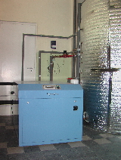
Referenciák http://www.geowatt.hu/cegunk/vaporline-referencia
Napközi otthon Pitvaros
Meglévő épület,radiátoros fűtés. Az épület számított hővesztesége:31kW
A beépítendő hőszivattyúk: GBI33-HDW 1db
Új típusú kétkondenzátoros készülék, a nagy
HMV teljesítmény kielégítésére.
Fűtési teljesítménye: 35,8kW (B4⁰C/W63⁰C)
Fűtési COP:4,5 (B0/W35⁰C);2,8 (B4/W630C)
A tervezett SPF= 4,2
Tervező,kivitelező: Vaporline Kft.
(Kis József,Szomax Kft.)

Slide 38
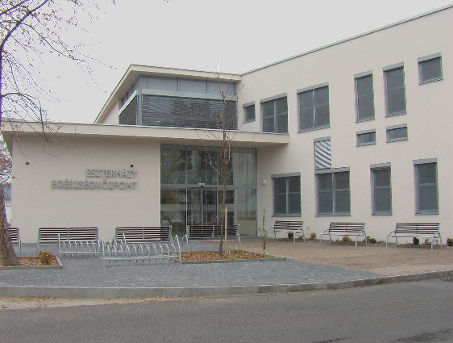
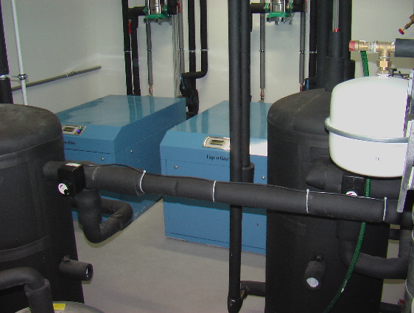
Referenciák http://www.geowatt.hu/cegunk/vaporline-referencia
14.Szentlőrinc.2010.dec-febr.
Új egészségügyi centrum hőszivattyús rendszere
Az épület számított hővesztesége:29kW
Az épület számított hőterhelése: 45kW
A beépítendő hőszivattyúk: GBI24-HACW 2db
Fűtési teljesítménye: 25kW (B4⁰C/W40⁰C)
Fűtési COP: 4,4 (B0/W35⁰C)
Aktív hűtési teljesítménye:22,7 kW (W7B25⁰C)
A hűtési COP(EER):5,5 (W7/B25⁰C)
Tervező: Geowatt Kft.(Kis József,Fodor Zoltán) Kivitelező: Geolight Kft.

Slide 39
Referenciák http://www.geowatt.hu/cegunk/vaporline-referencia
Bölcsőde, Sátoraljaújhely
„Vaporline” GBI33-HACW hőszivattyú

Slide 40
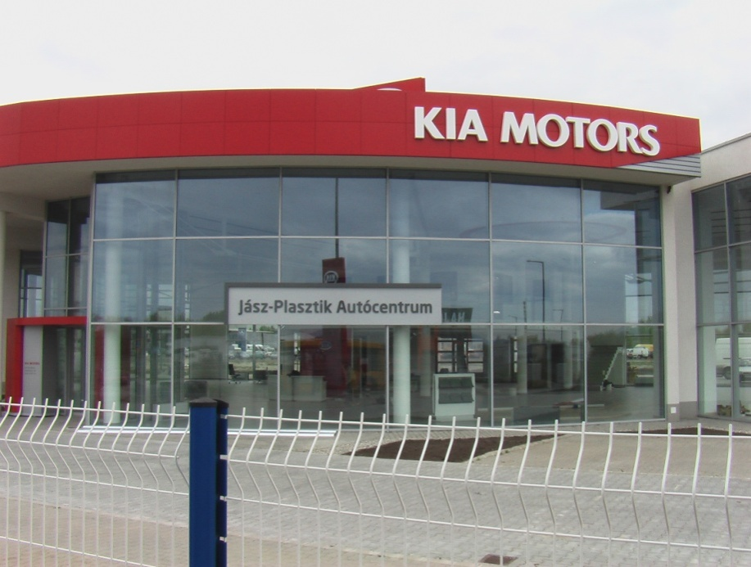
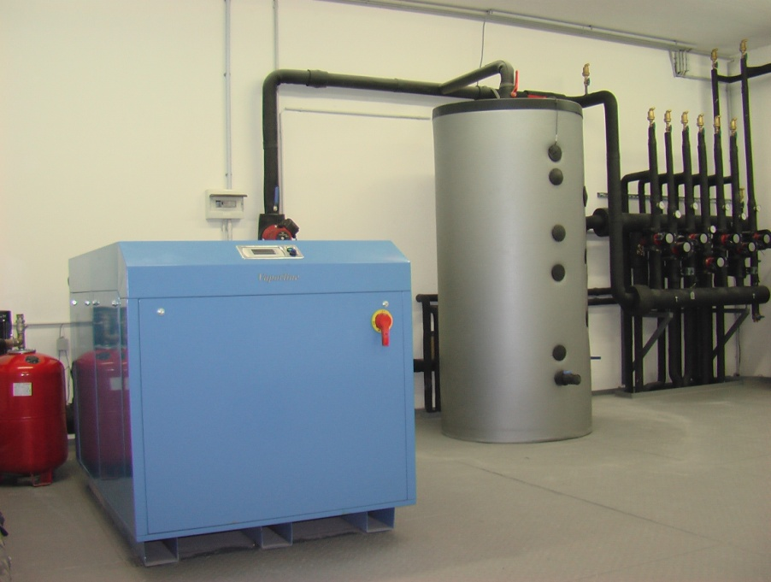
Referenciák http://www.geowatt.hu/cegunk/vaporline-referencia
Fóti autószalon
Vaporline GBI96-HACW hőszivattyú
Tervező,kivitelező:
GEOWATT kFT.
(Kis József,
Fodor Zoltán)

Slide 41
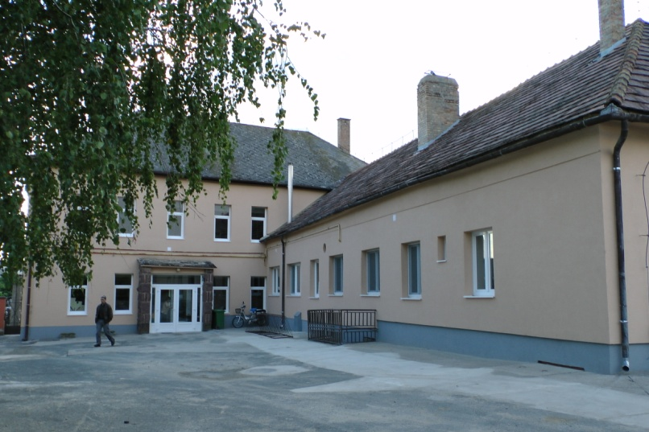
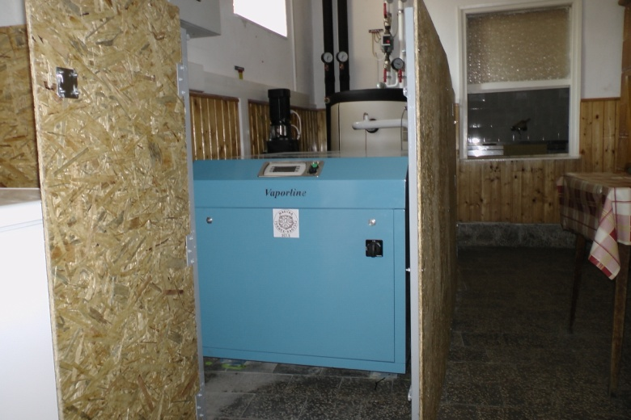
Referenciák
Szakály Község Önkormányzati Intézményeinek
Energiahatékonyság növelő beruházásai.
Az Általános Iskola:
Az épületen 10 cm-es hőszigetelés ,éj új nyílászárók kerültek elhelyezésre.
A beépített hőszivattyú: Vaporline GBI33-HACW típus
A belső hőleadó rendszer radiátoros. A tervezett max.fűtési hőfoklépcső 62⁰C/ 50⁰C.
Tervező: Geowatt Kft.
Kivitelező: Komlói Fűtőerőmű Zrt.

Slide 42
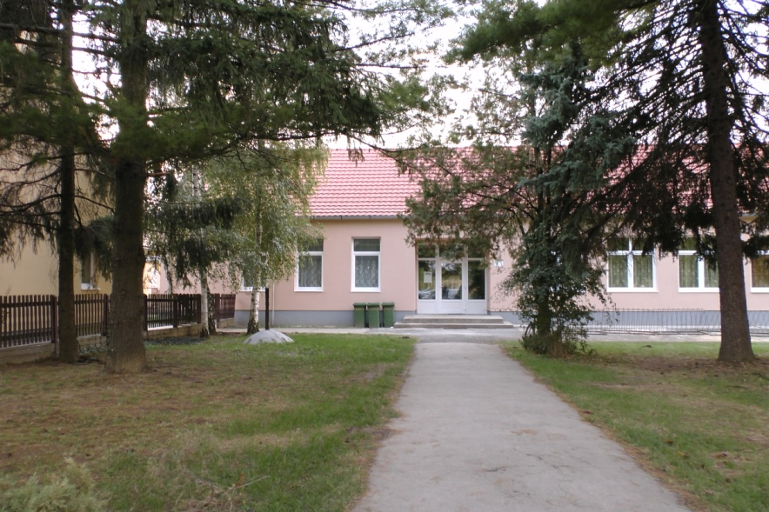
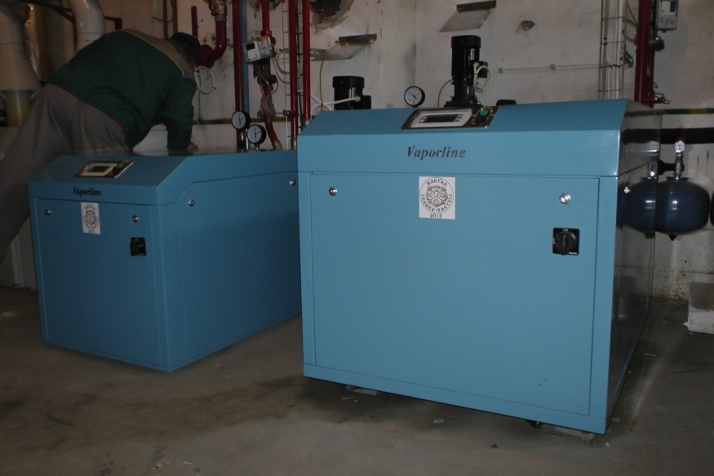
Referenciák
Szakály Község Önkormányzati Intézményeinek
Energiahatékonyság növelő beruházásai.
Felsőtagozatos Általános Iskola és Óvoda:
Az épületen 10 cm-es hőszigetelés ,éj új nyílászárók kerültek elhelyezésre.
A beépített hőszivattyú: Vaporline GBI33-HACW típus,valamint GBI18-HACW
A belső hőleadó rendszer radiátoros. A tervezett max.fűtési hőfoklépcső 62⁰C/ 50⁰C.
Tervező: Geowatt Kft.
Kivitelező: Komlói Fűtőerőmű Zrt.

Slide 43
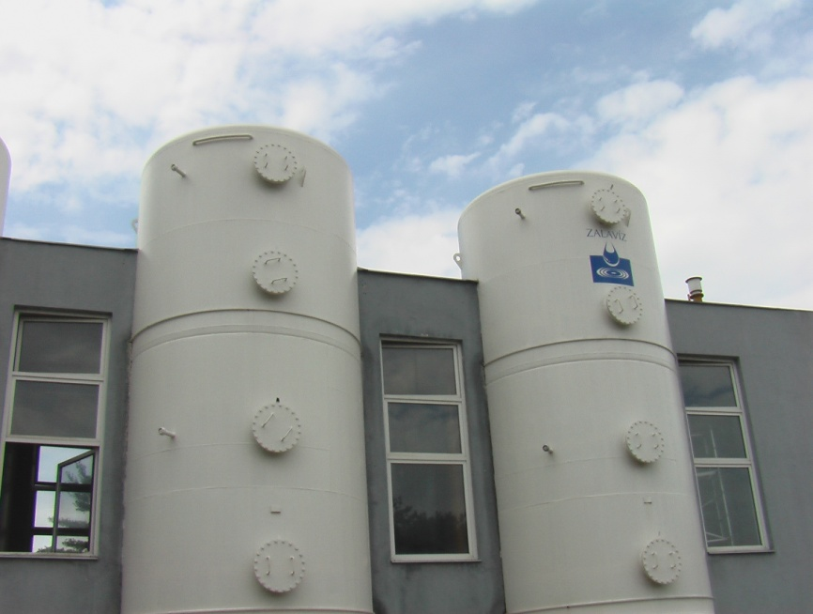
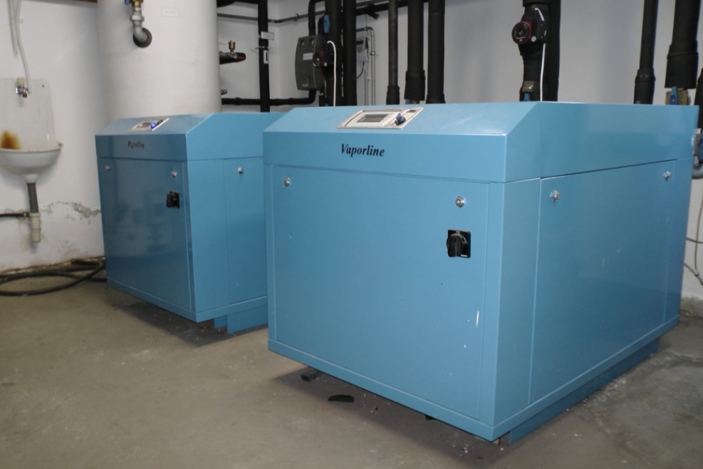
Referenciák
A zalai vízmű.
A Zalai Vízmű iroda és üzemépületének fűtése ,valamint használati melegvíz ellátása a 12-14⁰C-os ivóvízből, hőszivattyúval kivett hőmennyiséggel.
A fűtési teljesítmény igény 80 kW., amelyet 1 db Vaporline GBI33-HDW ,valamint 1 db GBI33-HW hőszivattyú biztosít.
A belső hőleadó rendszer magas hőmérsékletű , max. 62/57⁰C –on működik.
Áttervezést végezte: Geowatt Kft.
Kivitelező: Kozma Kft.

Slide 44
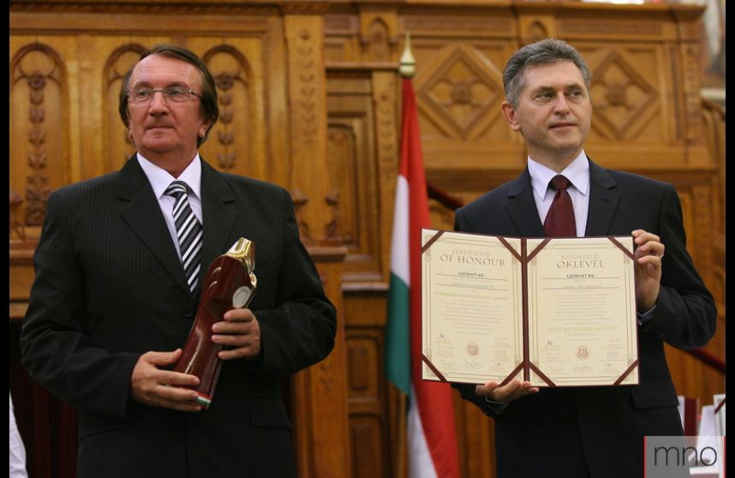
MAGYAR TERMÉK NAGYDÍJ
Cégünk terméke. a "Vaporline" hőszivattyú család, a 2012.évben elnyerte a
MAGYAR TERMÉK NAGYDÍJ
KITÜNTETŐ CÍMET
A díjat szept.4.-én kedden Budapesten,a Parlament épületében adták át.

